Slide 1

Функции и тесты
Константин Башевой
Аналитик-разработчик, Яндекс

Slide 2

Функции

Slide 3
Какую проблему решаем
Как предусмотреть усложнение кода
и не запутаться в своих же костылях?

Slide 4
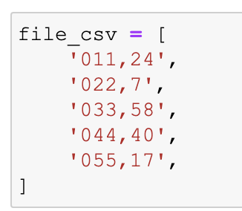
Пример
На вход подаются строки с user_id и возрастом.
Нужно сделать классификацию возрастных групп.

Slide 5
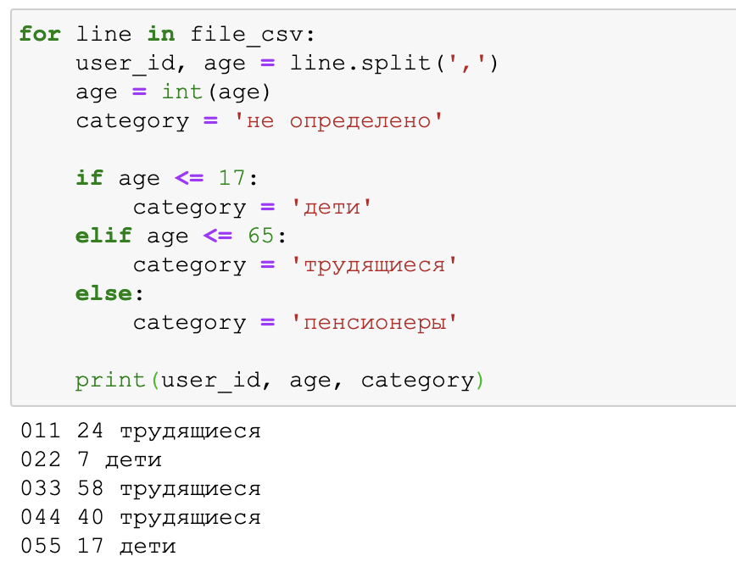
Сделаем

Slide 6
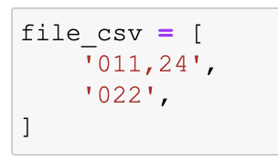
А если есть кривые строки?

Slide 7
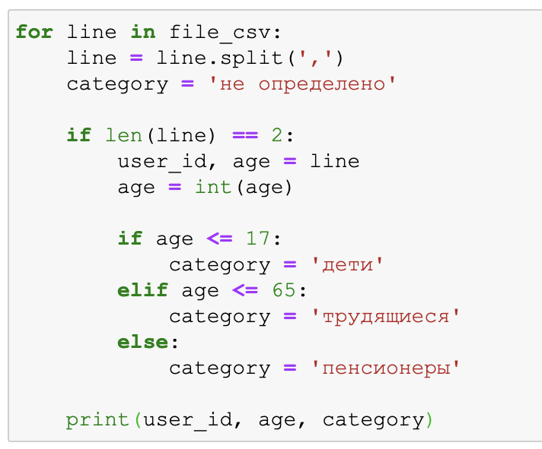
Немного перепишем

Slide 8
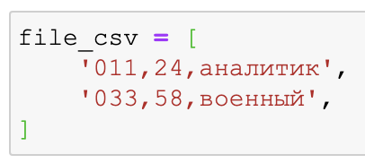
А военным раньше на пенсию

Slide 9
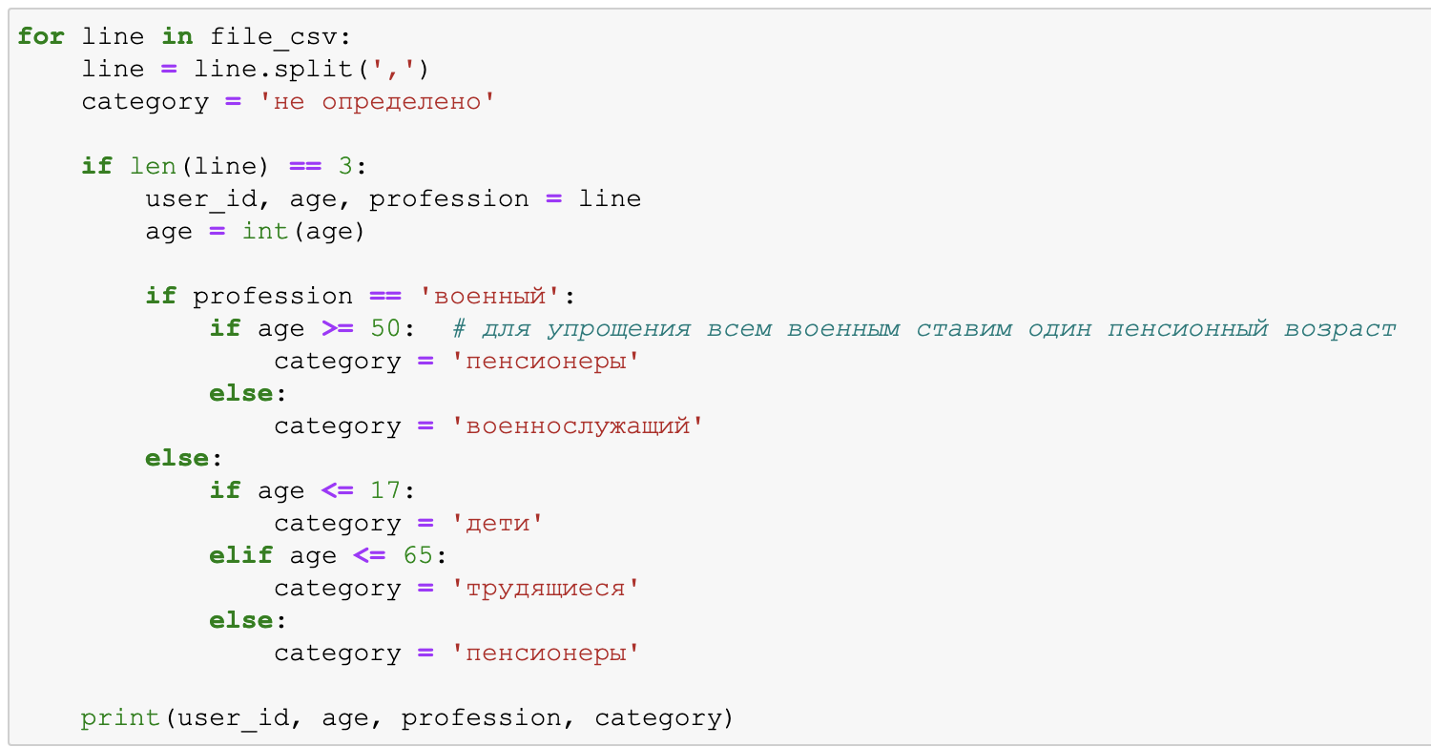
Надеюсь тут нет ошибки

Slide 10
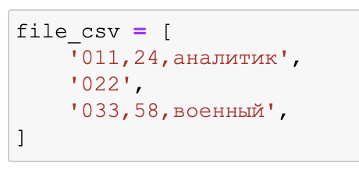
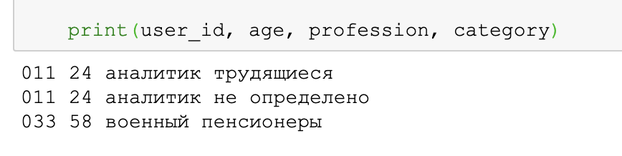
На самом деле есть

Slide 11
Тесты

Slide 12
План-капкан
Разбить код на логические блоки
Каждому блоку – функция / класс / внешний модуль
Если получится, то сделать проверки для функций
Каждой функции пишем описание
Реализуем код функции
Проверяем тесты

Slide 13
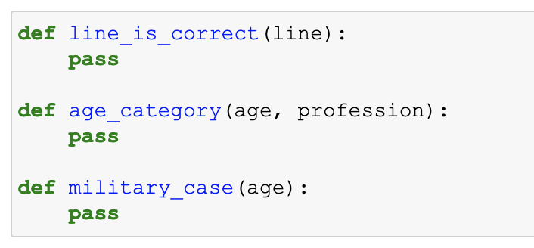
Планируем функции

Slide 14
Подумаем над тестами (пока не выполняем их)

Slide 15
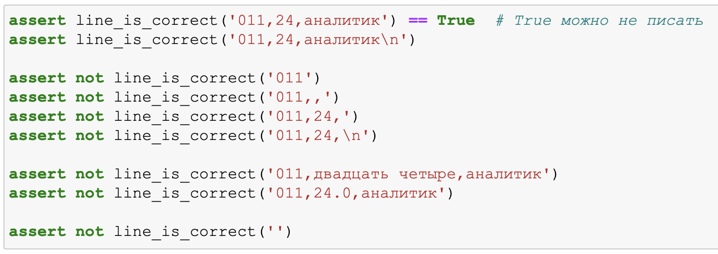
Хорошо подумаем над тестами

Slide 16
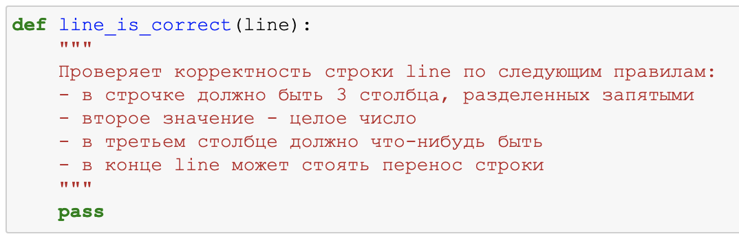
Добавляем описание функции

Slide 17
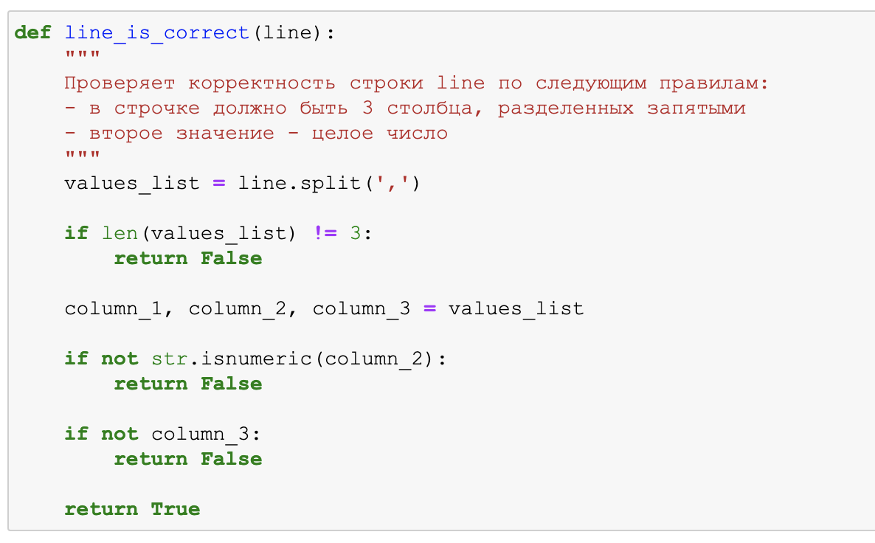
Пишем код функции

Slide 18
Прогоняем тесты

Slide 19
Чем это помогает
Есть шанс не запутаться в реализации пожеланий.
Изменения затрагивают только одну функцию.
Каждый шаг можно проверить тестами.
Вы лучше поймете процесс до начала его реализации.
Лучше потратить время на это, чем на починку

